Slide 1
Присуждение стипендии генерального директора
АО «ПО «Электрохимический завод» одаренным школьникам
Заявитель: Управление образования Администрации ЗАТО г. Зеленогорска

Slide 2
Проблемное поле
Недостаток мер в сфере образования для повышения мотивации детей к освоению предметов естественнонаучного и физико-математического циклов, к научно-техническому творчеству
Небольшая доля выпускников школ выбирает инженерно-технические и естественнонаучные специальности ВУЗов и ССУЗов
Единицы возвращаются работать на предприятия Госкорпорации «Росатом», в частности, на АО «ПО «Электрохимический завод»
Цель
выявление и поддержка одаренных школьников, ориентированных на поступление на инженерно-технические и естественнонаучные специальности ВУЗов и ССУЗов, востребованных на предприятиях Госкорпорации «Росатом».

Slide 3
Задачи
Повышать мотивацию учащихся:
к изучению на углубленном уровне математики, физики, информатики, биологии, химии, экологии.
к участию в олимпиадах, конкурсах, чемпионатах научно-технической и естественнонаучной направленности.
к освоению специальностей, востребованных на предприятиях Госкорпорации «Росатом».
Морально и материально поощрять обучающихся, удостоенных стипендии генерального директора АО «ПО «Электрохимический завод».
Сформировать кадровый резерв АО «ПО «Электрохимический завод» из числа наиболее одаренных школьников.

Slide 4
Идея
Проведение конкурсного отбора на присуждение стипендии генерального директора АО «ПО «Электрохимический завод».
Критерии отбора:
отличная учеба
достижения в конкурсных мероприятиях научно-технической и естественнонаучной направленности
участие в профориентационных мероприятиях, проводимых совместно с АО «ПО «Электрохимический завод»
Ключевые ресурсы
Личные средства генерального директора АО «ПО «Электрохимический завод».
Кадровый потенциал Управления образования, муниципальных образовательных учреждений и партнеров.

Slide 5
Алгоритм конкурсного отбора претендентов
Запуск заявочной кампании, информирование учащихся, родителей, педагогов
Прием ходатайств
Работа конкурсной комиссии
Подготовка к церемонии награждения
Проведение церемонии награждения

Slide 6
Критерии оценки:
наличие оценок «отлично» и «хорошо» по итогам четверти, полугодия,
года;
в области естественных наук – по биологии, химии, экологии;
в области физико-математических наук и в области технического
творчества - физике, математике, информатике;
наличие побед и (или) призовых мест в городских, региональных, российских, международных конкурсных мероприятиях в области естественных, физико-математических наук и технического творчества;
активное участие в профориентационных и социально-значимых мероприятиях.

Slide 7
Результаты практики
Показатель, единица измерения | Значение показателя
 | за последний год реализации практики | за весь период реализации
Количество учащихся 8-10 классов, удостоенных стипендии генерального директора АО «ПО «Электрохимический завод», чел. | 6 | 27
Количество выпускников из числа стипендиатов, включенных в кадровый резерв АО «ПО «Электрохимический завод», чел. | 3 | 11
Количество учащихся 5-11 классов, вовлеченных в профориентационную работу, направленную на освоение инженерно-технических и естественнонаучных специальностей, востребованных на предприятиях Госкорпорации «Росатом», чел. | 1050 | Более 6000

Slide 8
Показатели социально-экономического развития города

Slide 9
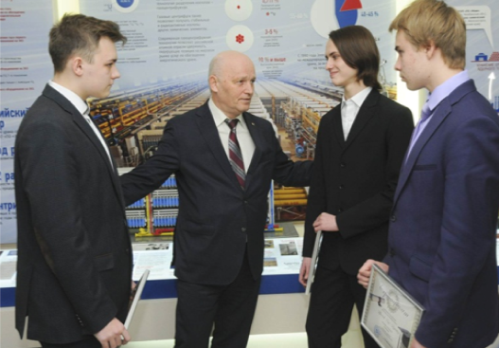
Кадровый резерв АО «ПО ЭХЗ» (примеры)
Уфимцев Егор Андреевич, выпускник
Школы № 161
Томский государственный университет.
Направление – биология – 1 курс
Колпаков Егор Анатольевич, выпускник
Лицея № 174, ЦО «Перспектива»
Санкт-Петербургский политехнический институт
компьютерных наук и технологий.
Направление – информационные системы и технологии – 2 курс
Аверин Иван Викторович, выпускник
Лицея № 174
Московский физико-технический институт.
Направление – прикладная математика и физика – 2 курс

Slide 10
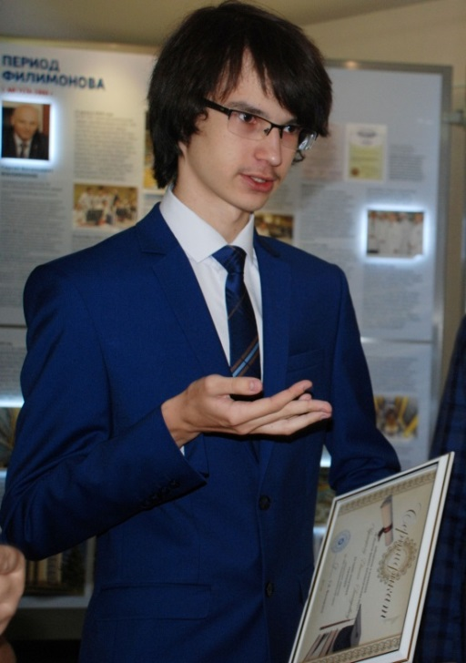
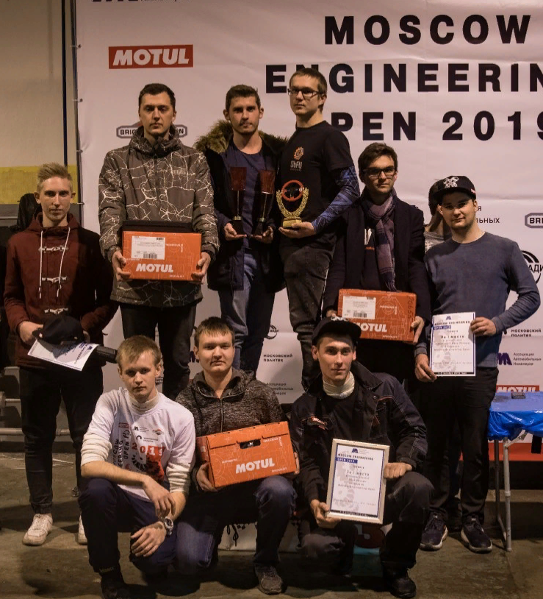
Кадровый резерв АО «ПО ЭХЗ» (примеры)
Чернацкий Евгений Геннадьевич, выпускник лицея №174,
ЦО «Перспектива»
Санкт-Петербургский национальный исследовательский университет информационных технологий. Направление – прикладная математики и информатика – 2 курс
Уфимцев Егор Андреевич, выпускник
Школы № 161
Томский государственный университет – 1 курс
Колпаков Егор Анатольевич, выпускник
Лицея № 174, ЦО «Перспектива»
Санкт-Петербургский политехнический институт
компьютерных наук и технологий.
Направление – информационные системы и технологии – 2 курс
Аверин Иван Викторович, выпускник
Лицея № 174
Московский физико-технический институт.
Направление – прикладная математика и физика – 2 курс
Елагин Алексей Иванович,
выпускник лицея №174,
Сибирский Федеральный Университет. Направление - наземные транспортно-технологические комплексы –
2 курс

Slide 11
Ответственные за подготовку заявки
Китаева Ольга Петровна, заместитель начальника отдела дошкольного, общего и дополнительного образования Управления образования Администрации ЗАТО г. Зеленогорска | 8(39169)3-51-98 inspektor2@eduzgr.ru
Якубович Ирина Владимировна, методист МКУ «Центр обеспечения деятельности образовательных учреждений» | 8(39169)3-85-48 metodist10@yandex.ru

